Slide 1
橋を架けろの組合せゲーム理論に基づく調査
岐阜大学 工学部 電気電子・情報工学科 情報コ―ス
草刈研究室
内田宗明
Notes:
橋を架けろの組合せゲーム理論に基づく調査という題目で，草刈研究室の内田宗明が発表を始めます．(E)

Slide 2
目次
橋を架けろ
全域木戦略の紹介
随意全域木戦略の提案
選択肢の優劣判別方法の予想
今後の課題
Notes:
今回は，このような目次に沿って発表を行っていきます．(E)

Slide 3
目次
橋を架けろ
全域木戦略の紹介
随意全域木戦略の提案
選択肢の優劣判別方法の予想
今後の課題
Notes:
はじめに，橋を架けろについてです．(E)

Slide 4
「橋を架けろ」
左の勝利
格子状に支柱を設置した盤上で行う
青点: 左対局者の支柱 赤点: 右対局者の支柱
自分の隣接支柱間に 橋ユニットを交互に架橋する ※重ねて架橋することはできない
左(上)端から右(下)端まで 橋を架けることができたら勝ち
先手番：左（L）
後手番：右（R)
Notes:
まず，橋を架けろについて説明していきます．
橋を架けろとはこのような格子状に支柱を設置した盤上で二人の対局者が交互に自分の橋ユニットを架橋していくゲームです．
実際にゲームの流れを見ながらルールを説明していきます．右のグラフをご覧ください(E)
対局者は自分の支柱間に橋ユニットを架橋します．(E)
それを交互に繰り返して，先に盤の端から端まで橋を架けることができたら勝利となります．
この例では(指差し)左対局者が左端から右端までの橋を架けることができたので，(E)左の勝利となります．
(E)

Slide 5
目次
橋を架けろ
全域木戦略の紹介
随意全域木戦略の提案
選択肢の優劣判別方法の予想
今後の課題
Notes:
次に，全域木戦略の紹介です．(E)

Slide 6
全域木
G
全域木: 全頂点を含む部分グラフのうち閉路をもたないもの
命題
Gの全域木
T,T’という2つの全域木が連結グラフGに含まれていて，e∈E(T)-E(T’)であるとき，T-e+e’がGの全域木となる辺e’ ∈E(T’)-T(T)が存在する
e
e
e’
e’
T
T’
T
- e
+ e’
Notes:
その準備として，まず全域木について説明していきます．(E)
全域木とは，簡潔に，全頂点を含む部分グラフのうち閉路を持たないものです．
右図，上のグラフをGとしたとき，下のグラフがGの全域木の一例です．
(指差し)この図は，全頂点を通っていて，閉路を持たないということを満たしています
全域木に関して，後述する必勝法の鍵を握るのが次の命題です．(E)
これを図を用いて説明します．(E)
まず，連結グラフGにおいて2つの全域木をとりT,T’とします．
Tだけがもつ辺をeとし，T’だけが持つ辺をe’とします(E)
そのとき，Tから辺eをなくしても，(E)T’だけがもつ辺e’によって(E)全域木をつなぎ治すことができるという命題です．
このe,e’の関係を次の必勝戦略に用います．(E)

Slide 7
全域木戦略※[3]D.B.West, Introduction to Graph Theory (2nd Edition), Pearson Education,Inc, 2001
実行手順(左対局者用)
初期局面に対応するグラフGを作成
G中の2つの辺素な全域木を求める
ゲームが終了するまで手順4.5を繰り返す
G中の右が架橋した橋ユニットに対応する辺eを削除し，命題に従って対応する辺e’を選択し，それを二重辺にする
e’に対応する橋ユニットを架橋する
Notes:
それでは，全域木戦略について説明していきます．
全域木を用いた左対局者の必勝法を我々は全域木戦略と呼ぶことにします．
全域木戦略の実行手順を説明します．(E)

Slide 8
全域木戦略※[3]D.B.West, Introduction to Graph Theory (2nd Edition), Pearson Education,Inc, 2001
実行手順(左対局者用)
初期局面に対応するグラフGを作成
G中の2つの辺素な全域木を求める
ゲームが終了するまで手順4.5を繰り返す
G中の右が架橋した橋ユニットに対応する辺eを削除し，命題に従って対応する辺e’を選択し，それを二重辺にする
e’に対応する橋ユニットを架橋する
対応するグラフG
初期局面
Notes:
まず，初期局面に対応するグラフGを作成します．
Gは頂点を左対局者の支柱とし，(E)辺は左対局者の隣接支柱に対応する頂点間とする．(E)
そのとき，両端の支柱を単一な支柱とみなし，それをつなぐ補助辺が存在するとみなします．
そのようにして作成したのが右のグラフです．(E)

Slide 9
全域木戦略※[3]D.B.West, Introduction to Graph Theory (2nd Edition), Pearson Education,Inc, 2001
実行手順(左対局者用)
初期局面に対応するグラフGを作成
G中の2つの辺素な全域木を求める
ゲームが終了するまで手順4.5を繰り返す
G中の右が架橋した橋ユニットに対応する辺eを削除し，命題に従って対応する辺e’を選択し，それを二重辺にする
e’に対応する橋ユニットを架橋する
対応するグラフG
Notes:
手順2で，こうして作成したグラフG中で2つの辺素な全域木を求めます．右のグラフでは2つの全域木を黒(E)と青(E)で表しています．(E)

Slide 10
全域木戦略※[3]D.B.West, Introduction to Graph Theory (2nd Edition), Pearson Education,Inc, 2001
実行手順(左対局者用)
初期局面に対応するグラフGを作成
G中の2つの辺素な全域木を求める
ゲームが終了するまで手順4.5を繰り返す
G中の右が架橋した橋ユニットに対応する辺eを削除し，命題に従って対応する辺e’を選択し，それを二重辺にする
e’に対応する橋ユニットを架橋する
e
e’
実際の初手戦略例
対応するグラフG
Notes:
手順4で，右対局者が架橋した橋ユニットに対応する辺eに対して命題に従って辺e’を選びます．
実際の初手の戦略例として，(E)
初手は補助辺がeとして削除される(E)と考えることで対応する辺e’を選択し(E)，二重辺とすることで全域木を接続し直しています．(E)

Slide 11
全域木戦略※[3]D.B.West, Introduction to Graph Theory (2nd Edition), Pearson Education,Inc, 2001
実行手順(左対局者用)
初期局面に対応するグラフGを作成
G中の2つの辺素な全域木を求める
ゲームが終了するまで手順4.5を繰り返す
G中の右が架橋した橋ユニットに対応する辺eを削除し，命題に従って対応する辺e’を選択し，それを二重辺にする
e’に対応する橋ユニットを架橋する
e
e’
実際の初手戦略例
Notes:
そして次の手順で選んだ辺e’に対応する橋ユニットを架橋します．
これが全域木戦略の流れになります．(E)

Slide 12
目次
橋を架けろ
全域木戦略の紹介
随意全域木戦略の提案
選択肢の優劣判別方法の予想
今後の課題
Notes:
ここから本研究で行ったことに入っていきます．
まず，随意全域木戦略の提案です．(E)

Slide 13
本研究の内容
全域木戦略: 途中の局面からは実行できない
一度戦略外の手を打つと実行できない
右対局者は実行できない
解析が困難
拡張
“随意”全域木戦略: 任意の局面に！
どちらの対局者も！
Notes:
先程紹介した全域木戦略は左対局者が初期局面から実行することしか考慮していません．
そのため全域木戦略から一手でも外れた手を打った場合は実行できず，右対局者はそもそも実行できないことから，(E)汎用性がないうえ解析が困難です．(E)
そこで，我々は全域木戦略を拡張し (E)
任意の局面で両対局者が実行できるよう拡張した随意全域木戦略を提案します．(E)

Slide 14
対局者グラフ
頂点: その対局者の支柱(両端を単一視)
一重辺: 架橋していない隣接支柱間
二重辺: その対局者が架橋している隣接支柱間
なし: 相手が架橋している隣接支柱間
左対局者グラフLG(G)
局面(G)
生成分と死成分
生成分
生成分: 両端の支柱に対応する頂点をともに含む成分
死成分: それ以外の成分
死成分
Notes:
随意全域木戦略を提案するために2つの概念を定義します．
対局者グラフとは，
頂点は全域木戦略と同様に考えるのですが，辺は状況に応じた本数としてグラフを作成します．（E)
架橋していない隣接支柱間を一重辺(E)
その対局者が架橋している隣接支柱間を二重辺(E)
相手の対局者が架橋している隣接支柱間の辺はそのままないものとして作成したグラフです．(E)
そして，生成分と死成分とは，対局者グラフにおいて両端の支柱に対応する頂点をともに含む成分を生成分(E)(指差し)
それ以外つまり孤立している成分を死成分(E)(指差し)と呼び，定義します．(E)

Slide 15
随意全域木戦略
実行手順(左が実行する場合)
左対局者グラフLGを作成
グラフLG中の生成分Cを求める． 求められない→終了
生成分Cにおいて，二重辺に変更することで2つの辺素な全域木を取ることができる一重辺を選択する．その辺を二重辺に変更する． 選択できない→終了
手順3 で選択した辺に対応する橋ユニットを架橋する
Notes:
それらを用いて随意全域木戦略を提案します．
この発表では戦略を左が実行する場合の手順を説明します．(E)

Slide 16
随意全域木戦略
実行手順(左が実行する場合)
左対局者グラフLGを作成
グラフLG中の生成分Cを求める． 求められない→終了
生成分Cにおいて，二重辺に変更することで2つの辺素な全域木を取ることができる一重辺を選択する．その辺を二重辺に変更する． 選択できない→終了
手順3 で選択した辺に対応する橋ユニットを架橋する
左対局者グラフLG(G)
局面(G)
Notes:
まず，局面に対応する左対局者グラフGを作成します．(E)実際に作成したものがこのグラフです．

Slide 17
随意全域木戦略
実行手順(左が実行する場合)
左対局者グラフLGを作成
グラフLG中の生成分Cを求める． 求められない→終了
生成分Cにおいて，二重辺に変更することで2つの辺素な全域木を取ることができる一重辺を選択する．その辺を二重辺に変更する． 選択できない→終了
手順3 で選択した辺に対応する橋ユニットを架橋する
生成分
左対局者グラフLG(G)
Notes:
手順2で，グラフG中で生成分を求めます．
例えばこの対局者グラフの場合は(E)生成分のみで構成されているので次の手順に進みます
求められないとき勝ち手なしとしてプロセスを終了します．(E)

Slide 18
随意全域木戦略
実行手順(左が実行する場合)
左対局者グラフLGを作成
グラフLG中の生成分Cを求める． 求められない→終了
生成分Cにおいて，二重辺に変更することで2つの辺素な全域木を取ることができる一重辺を選択する．その辺を二重辺に変更する． 選択できない→終了
手順3 で選択した辺に対応する橋ユニットを架橋する
左対局者グラフLG(G)
Notes:
そして，生成分において二重辺に変更することで2つの辺素な全域木を取ることができる一重辺を選択し，二重辺に変更します．
実際にこの対局者グラフだと (E)
黒に色付けされた部分を見ると(E)全域木になっていますが，(E)
青の部分を見ると(E)２つに分割されてしまっているので，(E)
(指差し)ここの一重辺を二重辺にすることで，(E)2つの辺そな全域木を取ります．
選択できないときは勝ち手なしとしてプロセスを終了します．(E)

Slide 19
随意全域木戦略
実行手順(左が実行する場合)
左対局者グラフLGを作成
グラフLG中の生成分Cを求める． 求められない→終了
生成分Cにおいて，二重辺に変更することで2つの辺素な全域木を取ることができる一重辺を選択する．その辺を二重辺に変更する． 選択できない→終了
手順3 で選択した辺に対応する橋ユニットを架橋する
左対局者グラフLG(G)
局面(G)
Notes:
最後に(E)選択した辺に対応する橋ユニットを架橋して（E)戦略は完了となります．(E)

Slide 20
随意全域木戦略からの予想
任意の局面に随意全域木戦略！
予想
正しければ
どちらかの対局者が実行できる
必勝戦略として機能する
橋を架けろは必ず勝敗がつくという証明に！
Notes:
これで任意の局面から実行できる戦略を考えることができました．
そこで次の予想をたてます．(E)
随意全域木戦略をどの局面でも少なくともどちらかの対局者は実行でき，それが必勝戦略である． (E)
この予想が正しければ橋を架けろは引き分けがなく，必ず勝敗がつくゲームであることを導くことができます．(E)

Slide 21
目次
橋を架けろ
全域木戦略の紹介
随意全域木戦略の提案
選択肢の優劣判別方法の予想
今後の課題
Notes:
次に，選択肢の優劣判別方法の予想です．(E)

Slide 22
本研究の内容
随意全域木戦略: 複数選択可な局面が存在
どれを選ぶ？
優劣判別関数の導入 & 選択肢の優劣判別方法の予想
Notes:
先程提案した，戦略を実行すると，複数の選択肢が存在する場合がありました．(E)
ではそういった状況でどの選択肢を選べばいいのかという問題が浮上します． (E)
そこで 優劣判別関数を導入し，それを用いた選択肢の優劣判別方法を提案します．(E)

Slide 23
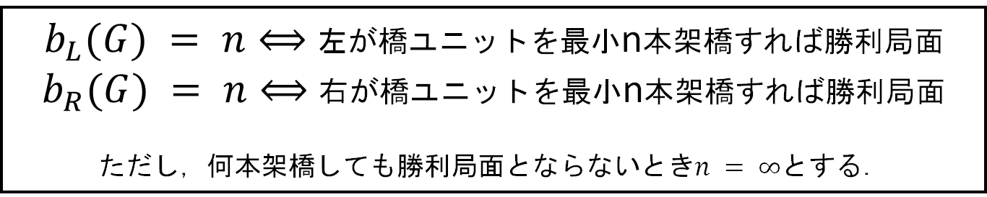
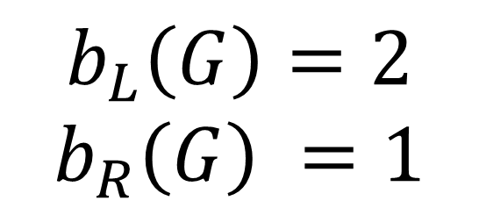

優劣判別関数の導入
定義(優劣判別関数$b_{L}\left(G\right),b_{R}(G)$)
$b_{L}(G) = n⟺$ 左が橋ユニットを最小n本架橋すれば勝利局面
$b_{R}(G) = n⟺$ 右が橋ユニットを最小n本架橋すれば勝利局面
ただし，何本架橋しても勝利局面とならないとき$n = ∞$とする．
$$b_{L}\left(G\right)=2$$
$$b_{R}\left(G\right) =1$$
Notes:
まず優劣判別関数を定義します．
この関数は局面を引数として与え，nを返します．
引数として与えた局面において，各対局者が勝利局面となるために必要な最小の橋ユニットの数をnとし，blとbrを定義します．
この例では，左はあと2つで橋を架けることができるのでblが2,右は1つで橋を架けることができるのでbRは1となります(E)

Slide 24
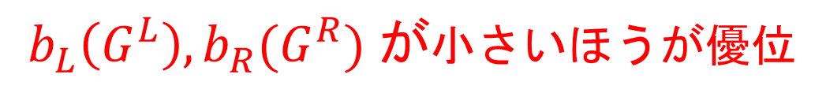
選択肢の優劣判別方法の予想
どのように選択肢の優劣を判別する？
勝利に近づく手が優位？
勝利に必要な橋ユニットが少なくなる手が優位
$b_{L}\left(G^{L}\right),b_{R}(G^{R}) が$小さいほうが優位
Notes:
実際にその関数を用いた判別方法を予想していきます．(E)
どのように判別するかを考え，勝利に近づく手が優位な選択肢ではないか．(E)
つまり，その手を選ぶことで橋を架けるために必要な橋ユニットの数が少なくなる選択肢が優位，(E)
よって各対局者の選択肢となる局面を優劣判別関数に与えたとき，小さい値を取る方が優位であると考えました．(E)

Slide 25
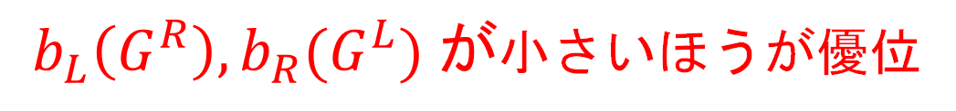
選択肢の優劣判別方法の予想
同じ数架橋すれば勝利局面のときは？
相手に取られたくない手？
相手にとられたら
自分の勝利に必要な橋ユニットが多くなる手が優位
$b_{L}\left(G^{R}\right),b_{R}(G^{L}) が$小さいほうが優位
Notes:
では，優劣判別関数が同じ値を取ったときどのように判別を行うか．(E)
自分からしたらどちらに置いても同じなら，相手に取られたくない手，つまり(E)
その手を相手に選ばれたときに橋を架けるために必要な橋ユニットの数が多くなる手が優位であると予想しました．(E)
これは，優劣判別関数に相手の選択肢の局面を与えたときの値が小さい方が優位であると考えられます．(E)

Slide 26
選択肢の優劣判別方法の予想
選択肢を比較
同じ数の橋ユニットで勝利
相手に選ばれても同じ数の橋ユニットで勝利
その選択肢に差はある？
等価な局面と判別
Notes:
では自分の選択肢も相手の選択肢も優劣判別関数に与えて同じ値をとるとき，(E)
そのときは，それらは等価な選択肢であると判別します．(E)

Slide 27
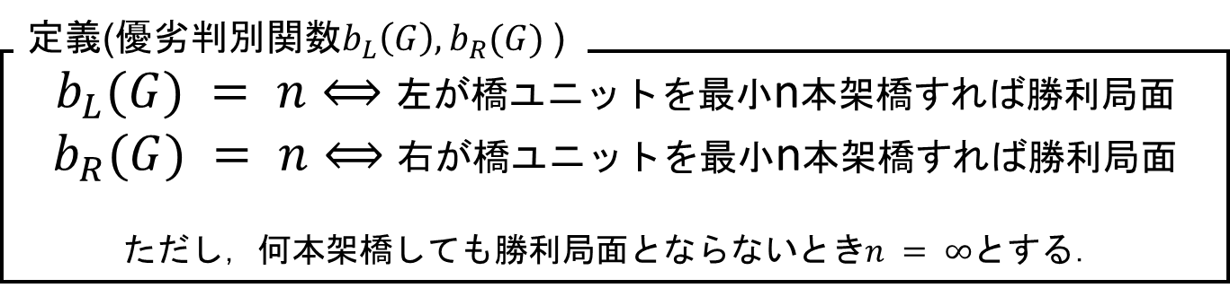

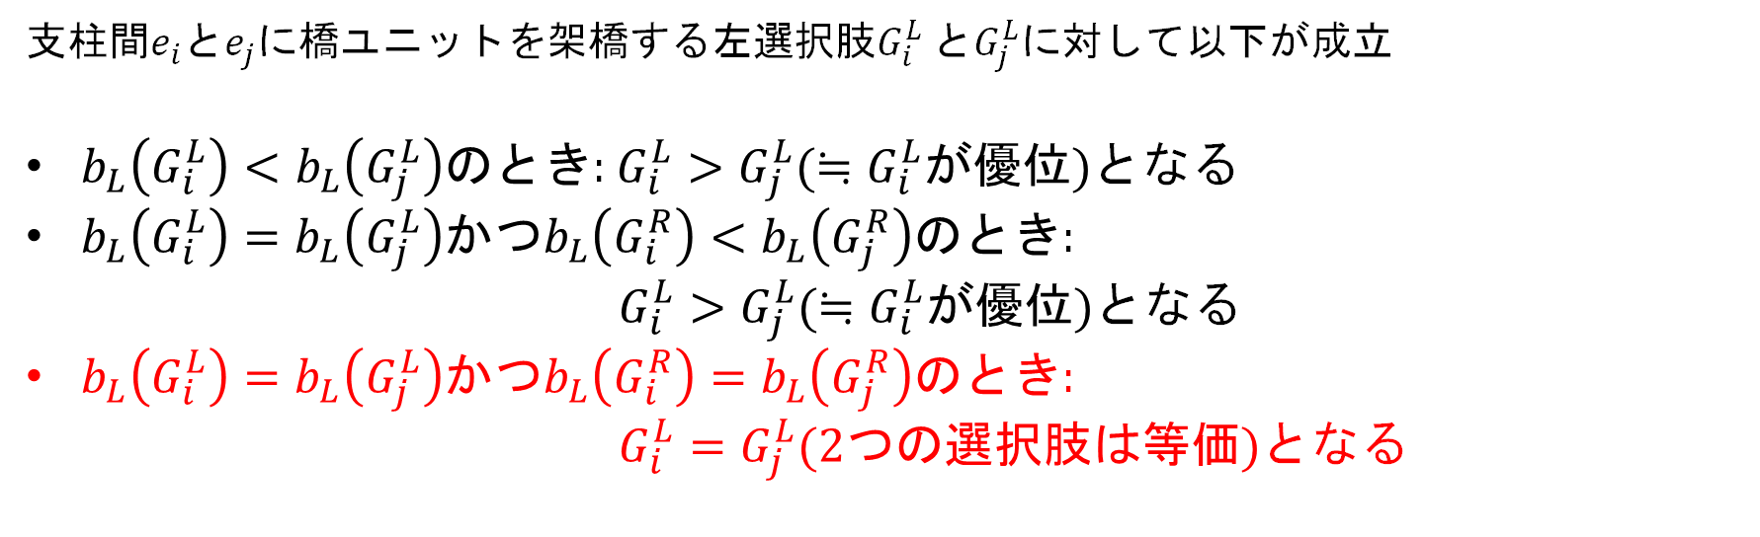
選択肢の優劣判別方法の予想
予想
支柱間$e_{i}$と$e_{j}$に橋ユニットを架橋する左選択肢$G_{i}^{L}$ $とG_{j}^{L}に$対して以下が成立
$b_{L}\left(G_{i}^{L}\right)<b_{L}\left(G_{j}^{L}\right)のとき$: $G_{i}^{L}>G_{j}^{L}(≒G_{i}^{L}が優位)$となる
$b_{L}\left(G_{i}^{L}\right)=b_{L}\left(G_{j}^{L}\right)かつb_{L}\left(G_{i}^{R}\right)<b_{L}\left(G_{j}^{R}\right)のとき$:
$G_{i}^{L}>G_{j}^{L}(≒G_{i}^{L}が優位)$となる
$b_{L}\left(G_{i}^{L}\right)=b_{L}\left(G_{j}^{L}\right)かつb_{L}\left(G_{i}^{R}\right)=b_{L}\left(G_{j}^{R}\right)のとき$:
$G_{i}^{L}=G_{j}^{L}(2つの選択肢は等価)$となる
$※b_{L}\left(G^{L}\right)=0$が存在しないとき
Notes:
以上を定式化するとこのようになるのですが，
赤文字で示された等価性の判別は自分の選択肢を優劣判別関数に与えたとき，0が存在しないときという条件付きで等価性を判別を行います．
以上を予想し，論文では簡単な例での検証を行っています．(E)

Slide 28

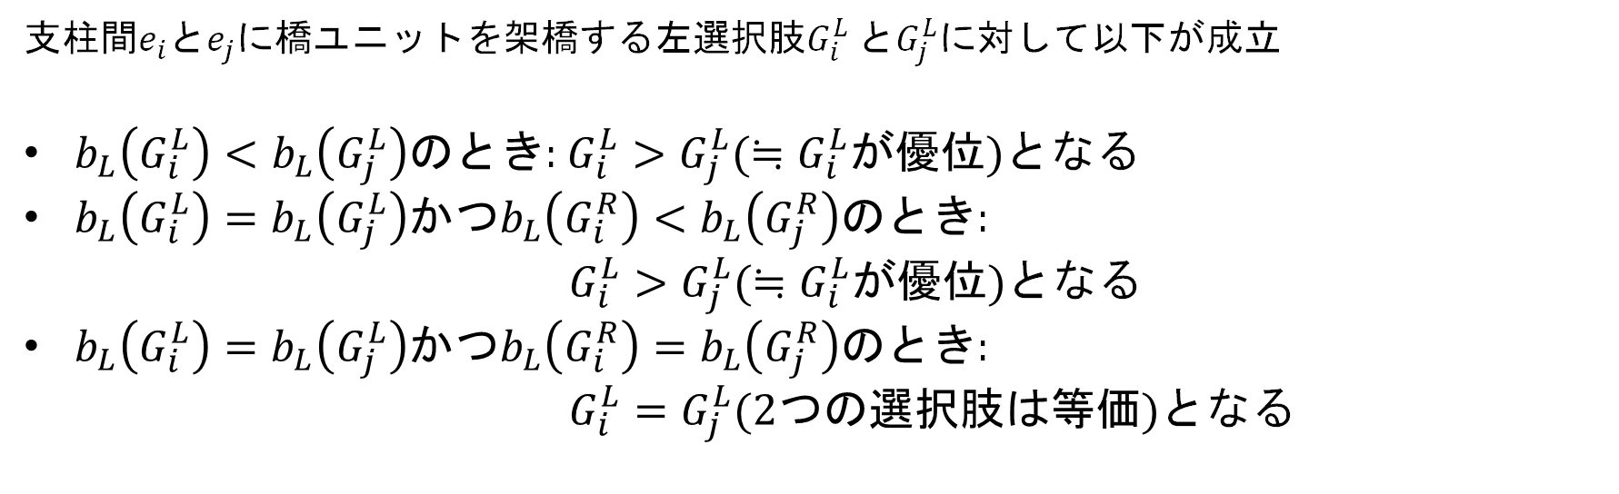
選択肢の優劣判別方法の予想
選択肢の優劣を判別できるようになった
選択肢が複数現れても
どの手を打つべきかが明確に！
予想
支柱間$e_{i}$と$e_{j}$に橋ユニットを架橋する左選択肢$G_{i}^{L}$ $とG_{j}^{L}に$対して以下が成立
$b_{L}\left(G_{i}^{L}\right)<b_{L}\left(G_{j}^{L}\right)のとき$: $G_{i}^{L}>G_{j}^{L}(≒G_{i}^{L}が優位)$となる
$b_{L}\left(G_{i}^{L}\right)=b_{L}\left(G_{j}^{L}\right)かつb_{L}\left(G_{i}^{R}\right)<b_{L}\left(G_{j}^{R}\right)のとき$:
$G_{i}^{L}>G_{j}^{L}(≒G_{i}^{L}が優位)$となる
$b_{L}\left(G_{i}^{L}\right)=b_{L}\left(G_{j}^{L}\right)かつb_{L}\left(G_{i}^{R}\right)=b_{L}\left(G_{j}^{R}\right)のとき$:
$G_{i}^{L}=G_{j}^{L}(2つの選択肢は等価)$となる
$※b_{L}\left(G^{L}\right)=0$が存在しないとき
Notes:
これらによって選択肢の優劣を判別することができるようになったことで(E)
選択肢が複数現れてもどの手を打つべきかが明確にわかるようになりました(E)

Slide 29
目次
橋を架けろ
全域木戦略の紹介
随意全域木戦略の提案
選択肢の優劣判別方法の予想
今後の課題
Notes:
最後に，今後の課題です．(E)

Slide 30
まとめと今後の課題
まとめ
全域木戦略を拡張した随意全域木戦略を提案
選択肢の優劣判別に用いる関数として優劣判別関数を提案
選択肢の優劣判別方法を予想
今後の課題
随意全域木戦略が必勝戦略であることや各種性質の検証
選択肢の優劣判別方法の検証
CGSuite(検証に用いるソフトウェア)の実装における
勝利局面判定アルゴリズムの最適化
Notes:
まず，まとめとして（E)
本研究は既知の必勝戦略である全域木を拡張した随意全域木戦略を提案しました．
そして，優劣判別関数を導入し，選択肢の優劣判別方法を予想しました．(E)
今後の課題は，随意全域木戦略が全域木戦略同様必勝戦略であることや各種性質の検証，
そして選択肢の優劣判別方法の十分な検証です．
加えて，CGSuiteの実装におけるアルゴリズムの最適化とさらなるデータの収集が今後の課題だと考えます．(E)

